Slide 1
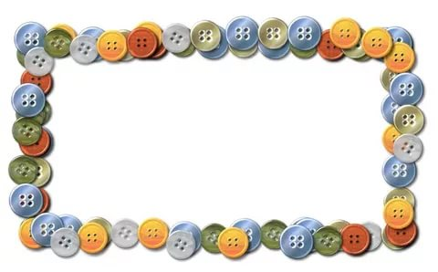
«Развитие мелкой моторики и сенсорики с помощью пуговиц.
ТОП -10 игр с пуговицами».
Подготовили: Графина Т.В.
Толкачева Е.В.

Slide 2
«Истоки способностей и дарования детей – на кончиках пальцев, образно говоря, идут тончайшие нити – ручейки, которые питают источник творческой мысли. Другими словами, чем больше мастерства в детской руке, тем умнее ребенок»
В.А Сухомлинский

Slide 3
В настоящее время отмечается резкое увеличение детей с отклонениями в психомоторном и речевом развитии. У многих детей недостаточно сформированы сенсорные эталоны. Поэтому в дошкольном возрасте важно создать условия для накопления детьми двигательного и практического опыта, развития навыков ручной умелости.
Одним из главных средств развития моторики рук и сенсорных эталонов служат игры с предметами.

Slide 4
Вокруг каждого ребенка есть множество простых и привычных вещей, которые окружают его каждый день. Эти вещи настолько просты и привычны, что мы очень редко задумываемся, что они могут влиять на развитие детей. Предмет, который можно использовать для развития мелкой моторики и сенсорных эталонов – пуговица. Казалось бы, ну что пуговица – кто задумывается об этой чисто утилитарной детали, застегивая утром рубашку? Однако если посмотреть на неё немного с другой стороны, то может открыться немало интересного. Ведь у всякой вещи есть масса фантастически захватывающих особенностей...

Slide 5
Играя с пуговицами ребенок:
Расширяет знания об окружающем мире
Учится классифицировать по цвету, форме, величине
Развивает мелкую моторику рук
Учится вести диалог
Проявляет свою фантазию, творческие способности, инициативу
Учится работать в коллективе, быть усидчивым, доводить начатое дело до конца.

Slide 6
Манипуляции с пуговицами:
не вызывают аллергии,
пуговицами нельзя порезаться или уколоться,
они легко моются, обрабатываются, как и все пластмассовые игрушки.

Slide 7
Правила безопасности
Ребенок во время таких занятий должен находиться ВСЁ ВРЕМЯ под присмотром ВЗРОСЛОГО!

Slide 8
ТОП -10 игр с пуговицами
для развития мелкой моторики и формирования сенсорных эталонов у детей 3-4 лет.

Slide 9
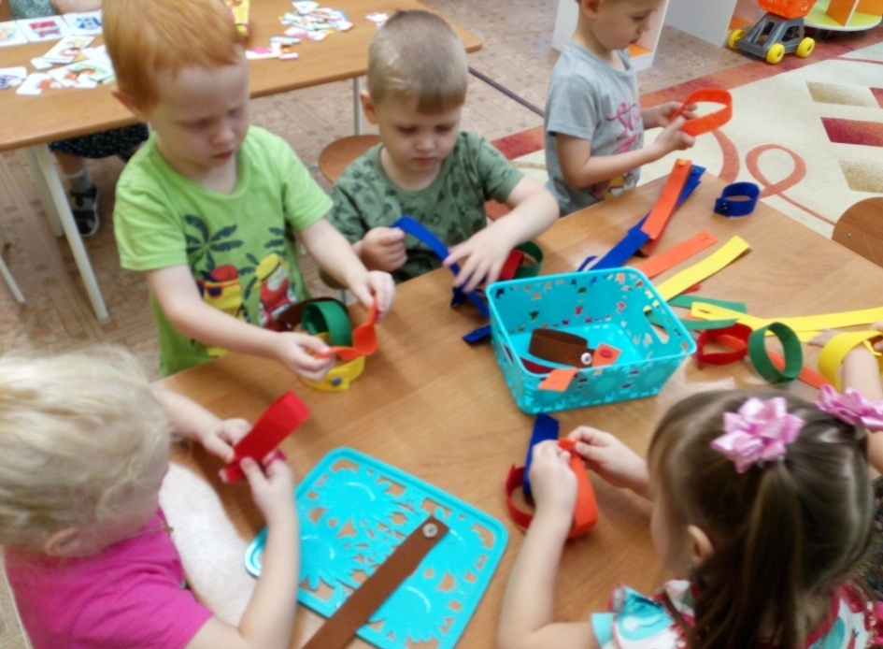
1. «Цепочка»

Slide 10
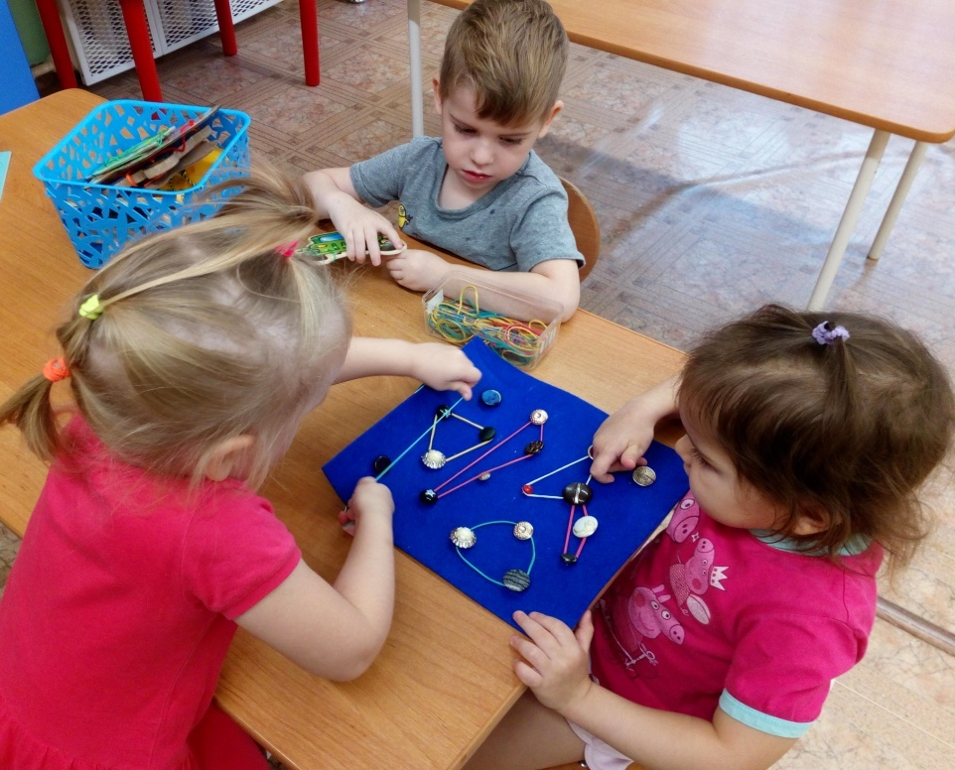
2. «Пуговичная фантазия»

Slide 11
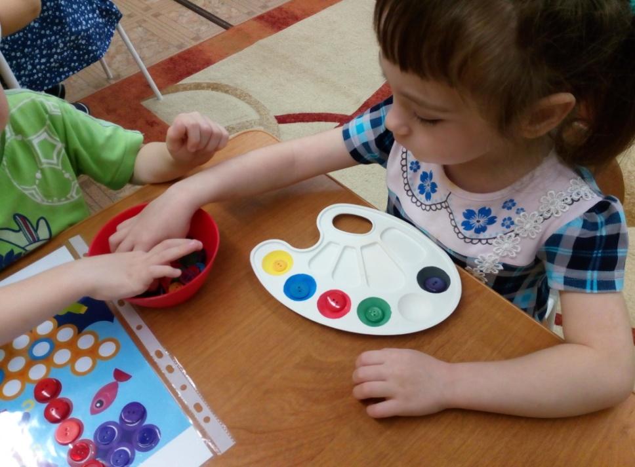
3. «Краски художника»

Slide 12
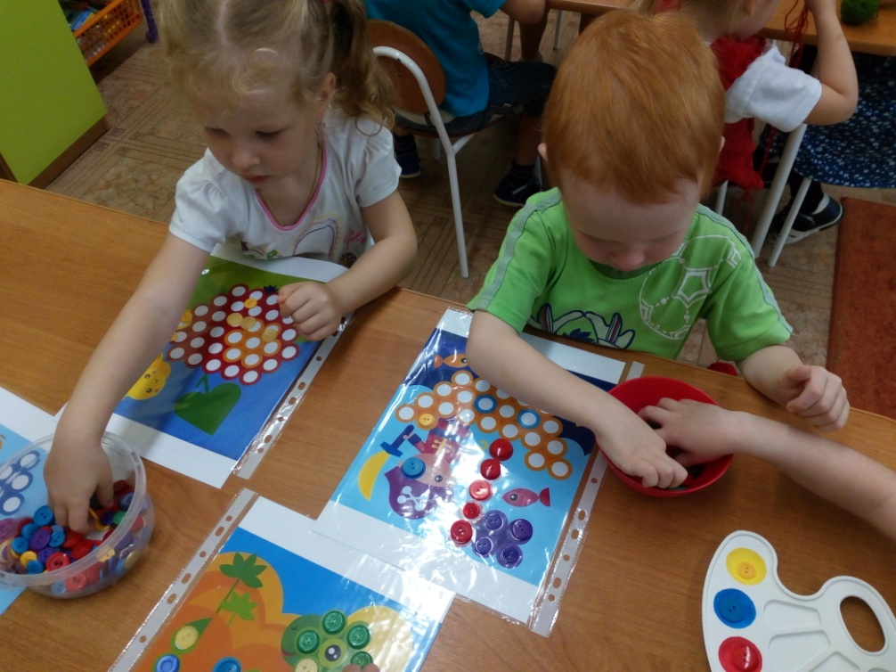
4. «Раскрась рисунок»

Slide 13
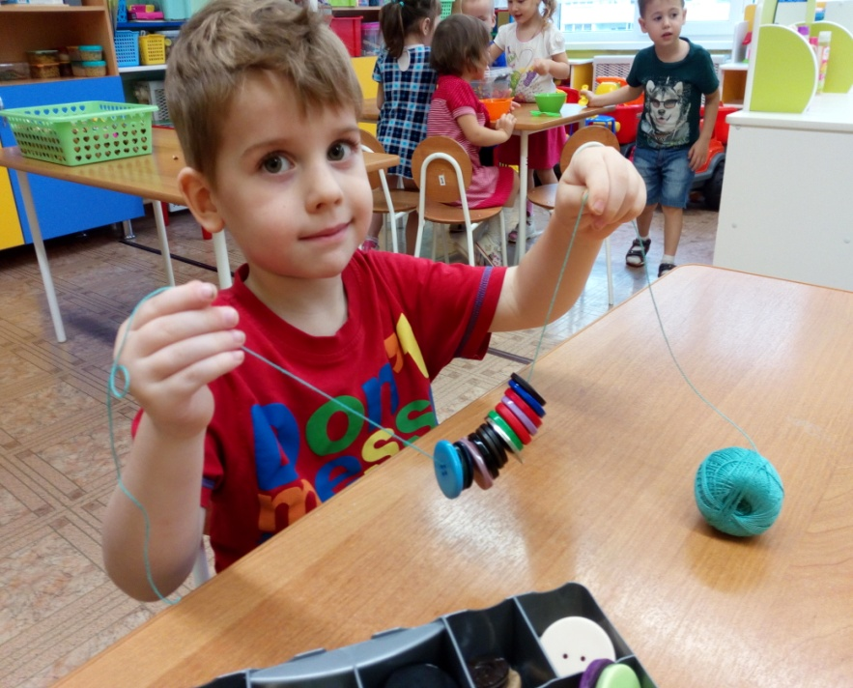
5. «Бусы»

Slide 14
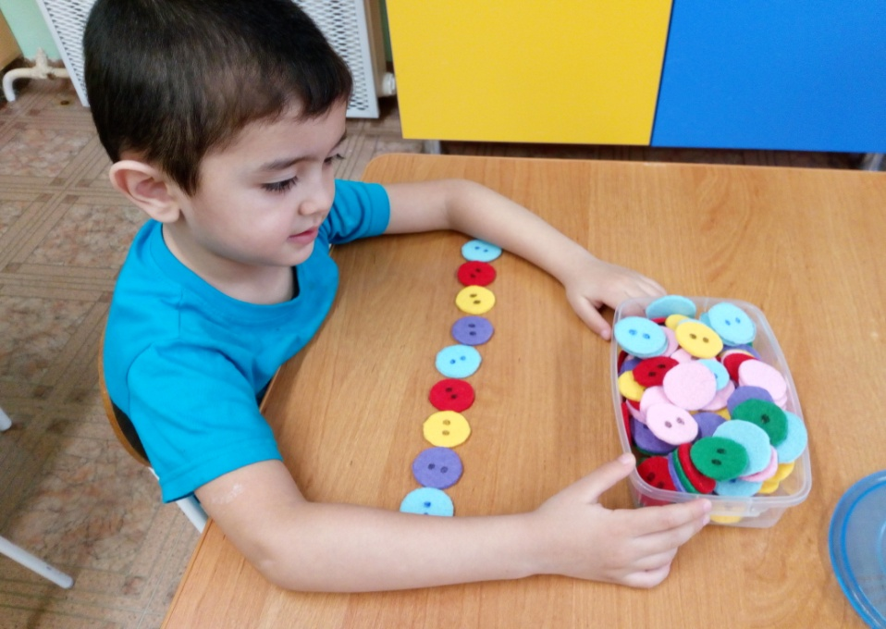
6. «Продолжи ряд»

Slide 15
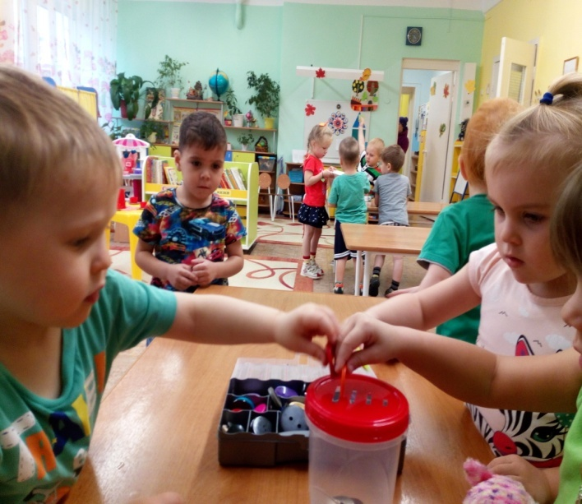
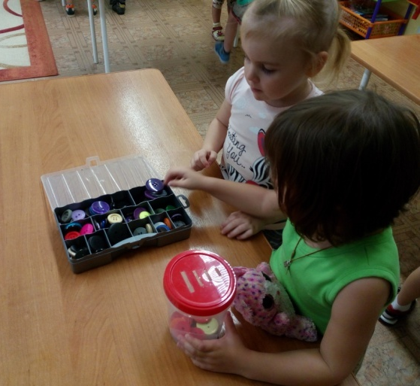
7. «Копилка»

Slide 16
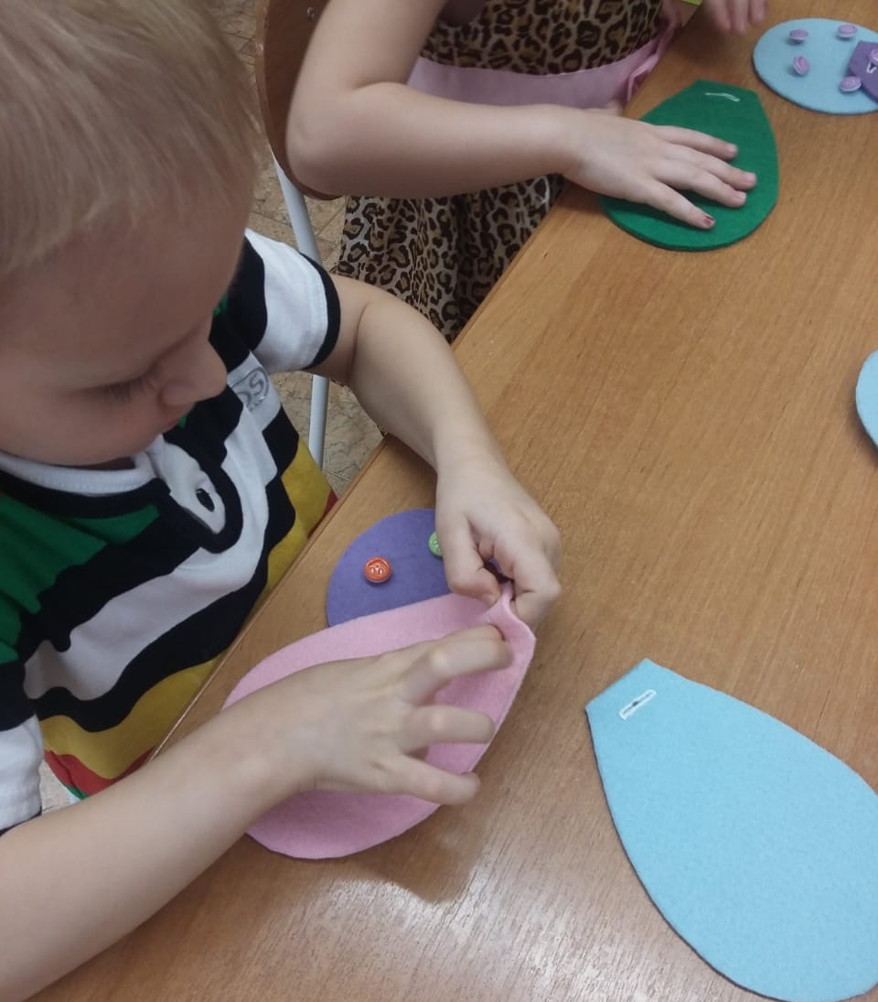
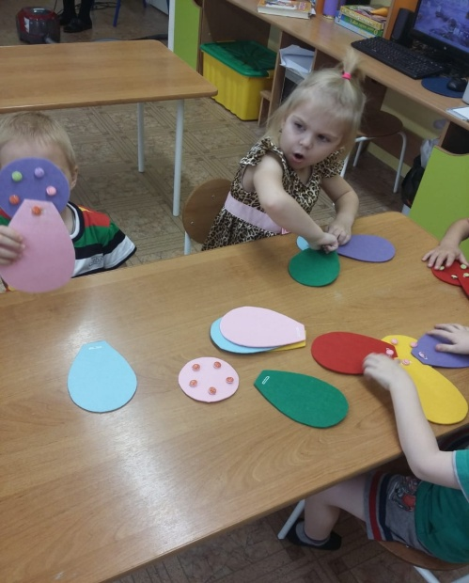
8. «Волшебный цветок»

Slide 17
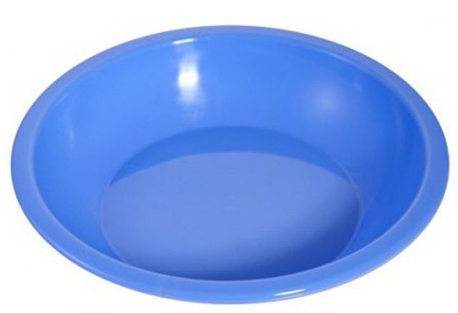
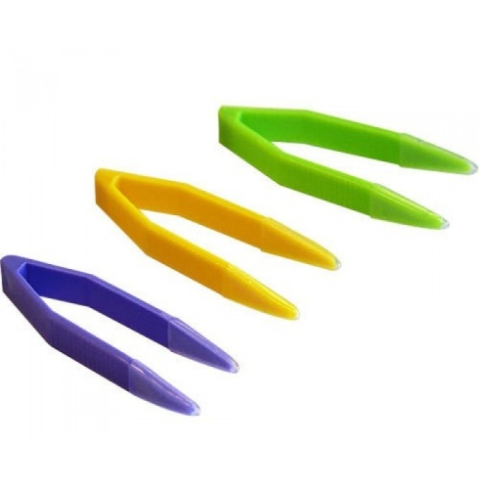
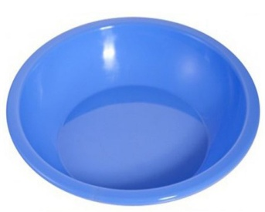
9. «Большой, средний, маленький»

Slide 18
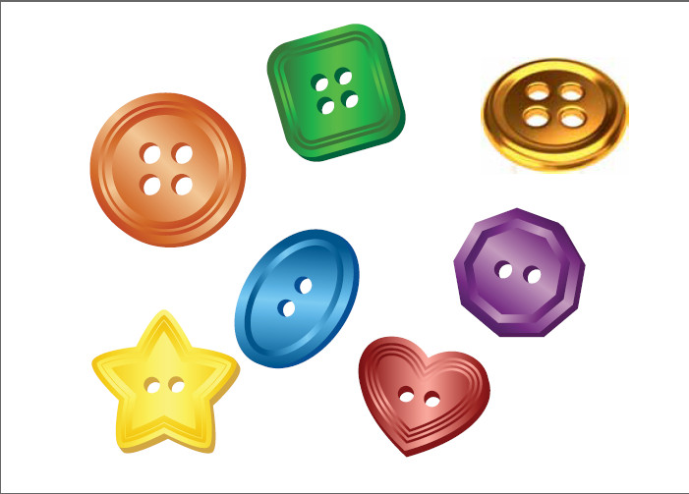
10. «Подбери по форме»

Slide 19
Спасибо за внимание!

